Slide 1






Chào mừng các em đến với
tiết Tự nhiên và Xã hội
Bài 18: Cần làm gì để bảo vệ môi trường sống
của động vật và thực vật?
(Tiết 2)

Slide 2

Hoạt động thực hành
1. Lựa chọn thẻ chữ và hoàn thành sơ đồ về những việc làm thay đổi môi trường sống của thực vật và động vật theo mẫu sau:

Slide 3

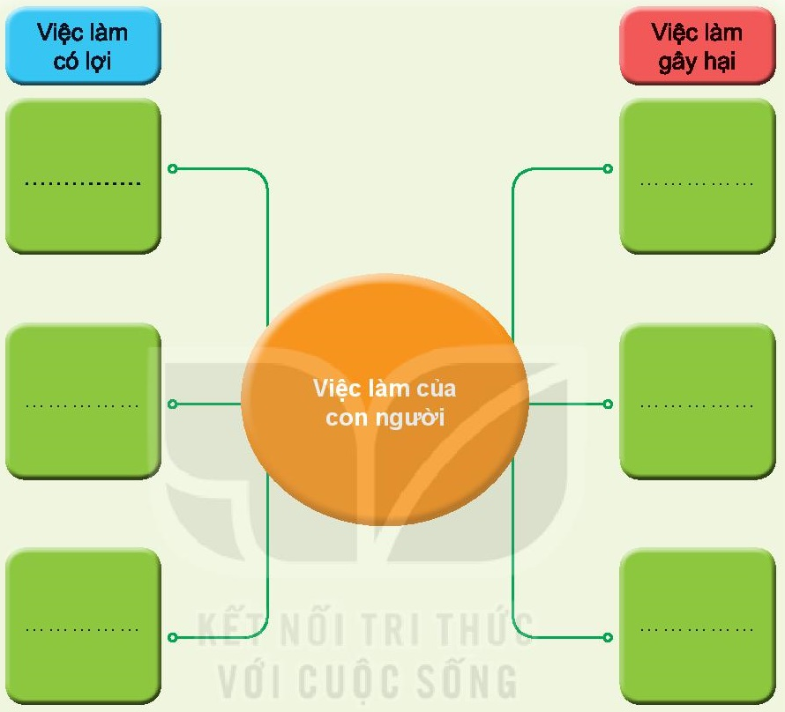






Slide 4
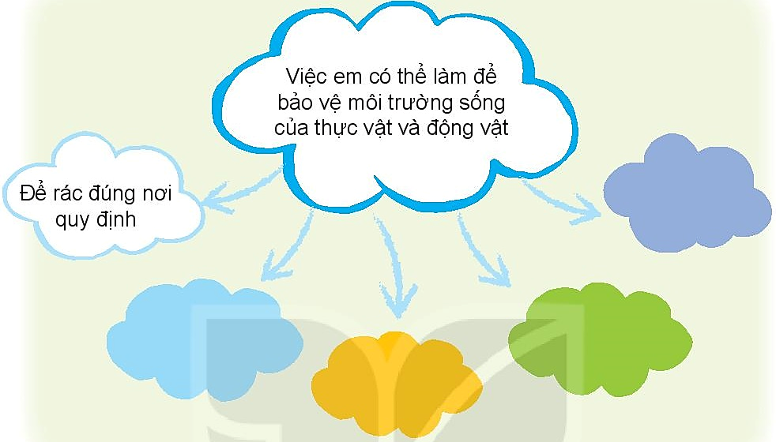
Hoạt động thực hành
2. Hãy viết các việc em có thể làm để bảo vệ môi trường sống của thực vật và động vật theo gợi ý sau:
Tuyên truyền các hoạt động bảo vệ môi trường cho mọi người.
Không bẻ cành hái hoa, chặt phá cây cối.
Chăm sóc và bảo vệ cây trồng
Chăm sóc và bảo vệ động vật

Slide 5
Hoạt động thực hành
2. Hãy viết các việc em có thể làm để bảo vệ môi trường sống của thực vật và động vật theo gợi ý sau:
Tham gia trồng cây, trồng rừng giúp có thêm nhiều cây xanh
Không xả nước thải ra môi trường
Luôn yêu quý môi trường thiên nhiên
Thu gom pin cũ, thiết bị điện tử cũ
Sử dụng đồ tái chế

Slide 6

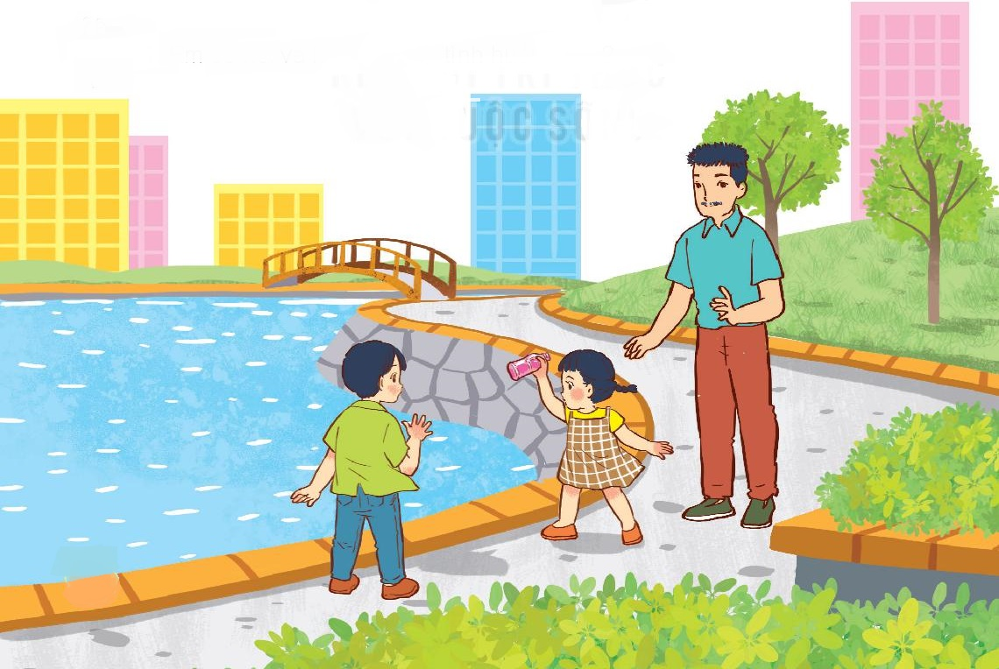
Hoạt động vận dụng
1. Em sẽ nói và làm gì trong tình huống sau?
Em sẽ nhắc em bé: “Em ơi, em đừng vứt chai nhựa xuống hồ nhé! Như vậy sẽ làm ô nhiễm môi trường nước đấy, em hãy vứt rác đúng nơi quy định.”
Sau đó em sẽ dẫn em bé tới thùng rác để vứt chai nhựa vào đó.

Slide 7
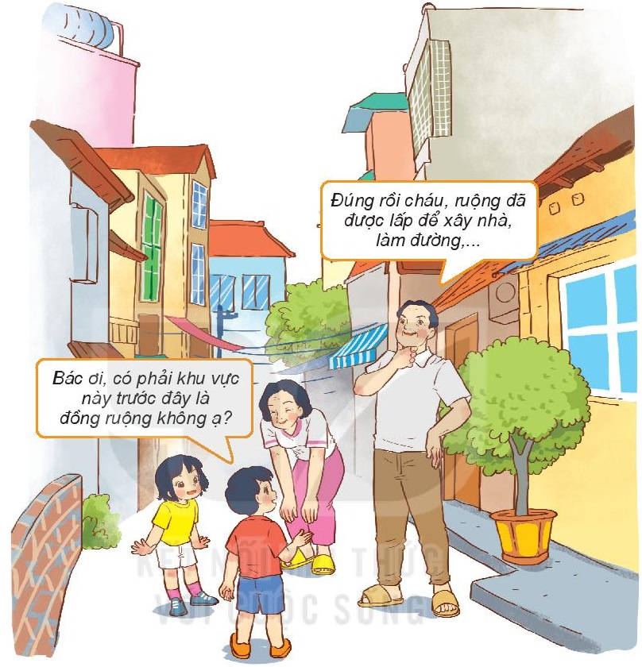
Hoạt động vận dụng
2. Hãy tìm hiểu về những việc làm của người dân địa phương em làm cho môi trường sống của thực vật và động vật bị thay đổi.
Quy hoạch ruộng đất thành khu dân cư, xây các nhà máy, xí nghiệp.

Slide 8
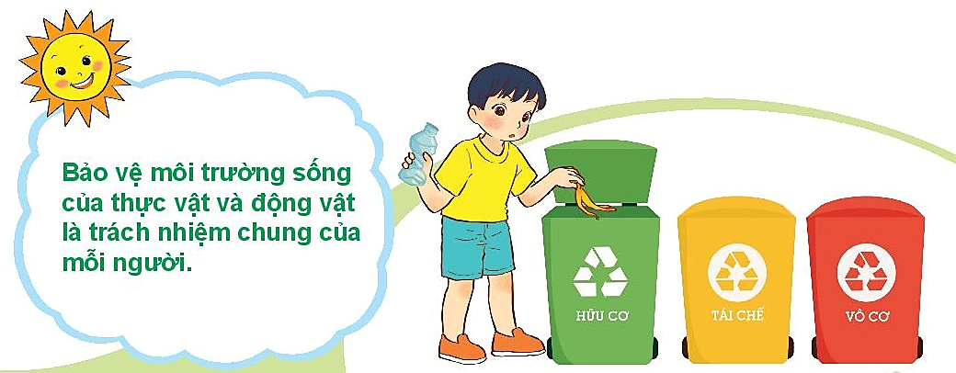
Tổng kết

